Slide 1
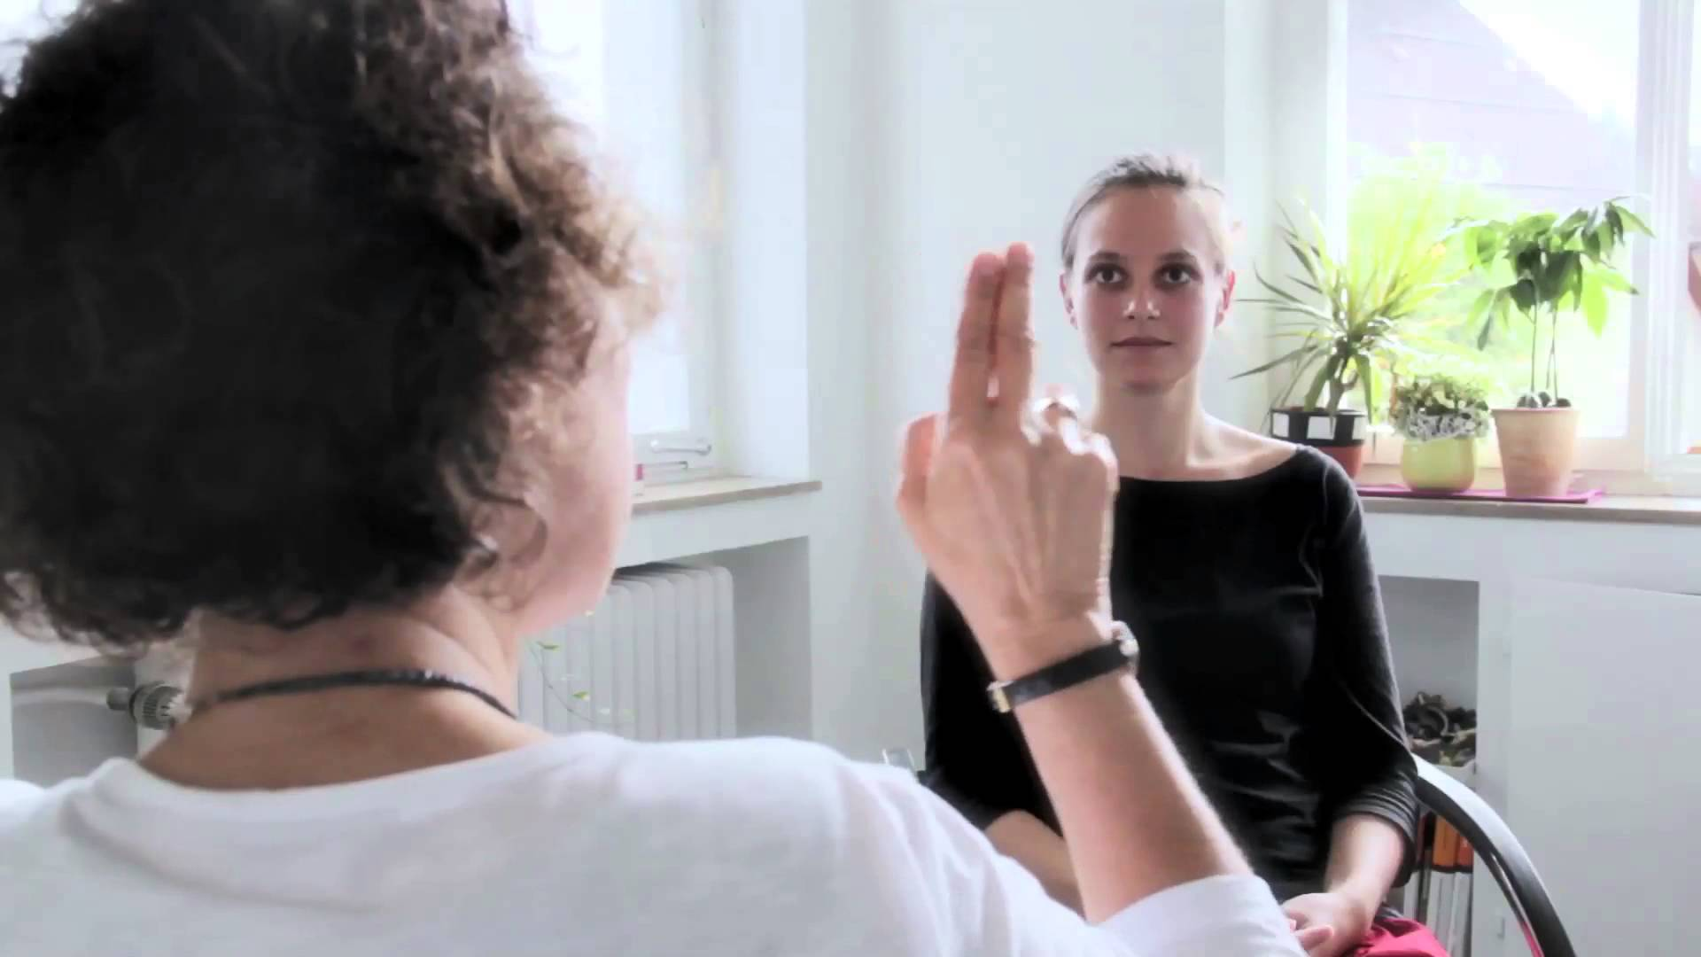
EMDR in het ziekenhuis

Slide 2
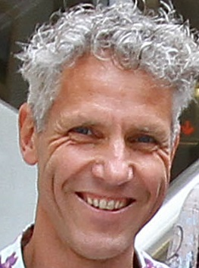
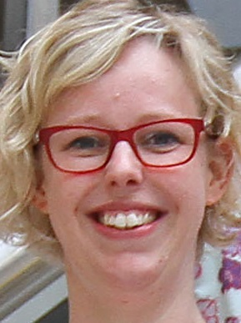
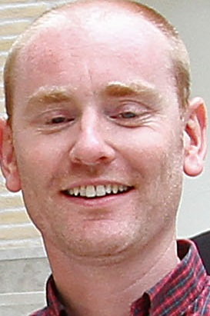
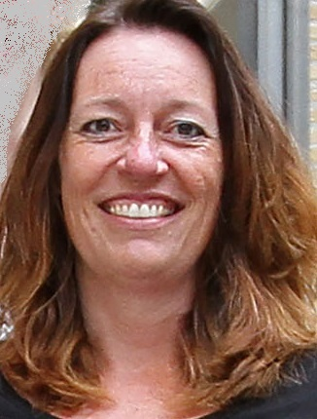
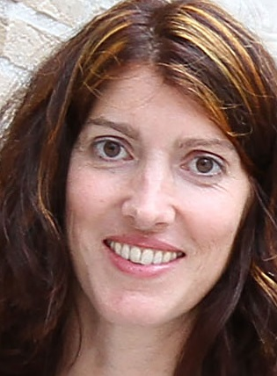
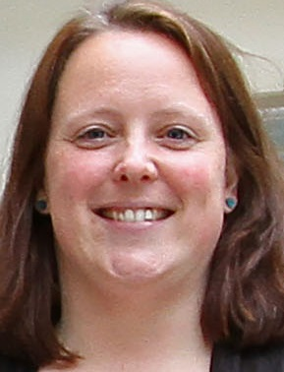
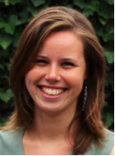
Vakgroep Medische Psychologie Hanno vd Heijden Anke Kuipers Léon de Haan Inge Visser Krista van Eekeren Antoinette Busch Josta Hofstee Manon Wijker

Slide 3
EMDR
https://www.youtube.com/watch?v=FubVAveULcU
Notes:
Vb medische
Een invasieve ingreep krijg je maar niet uit je hoofd
Nare bevalling
Ziekenhuisbed (opname met al die slangetjes)
Doemscenario van een verpleeghuis bij MS, Parkinson, dementie
Ernstige medische ingreep
Hartaanval als je ergens achteraf aan het lopen bent
Niet meetellen na ziekte

Slide 4
Kortom
Psychische klachten kunnen herstel belemmeren
Vraag naar de beleving van de patiënt
Vormt beleving inderdaad een onzichtbare belemmering?
Verwijs naar medische psychologie

